Slide 1
Узагальнення і систематизація знань учнів із розділу ,,Природа навесні”.
Урок природознавства, 2 клас
Дробик І.І,вчитель ЗОШ І -ІІст.с.Кабарівців

Slide 2
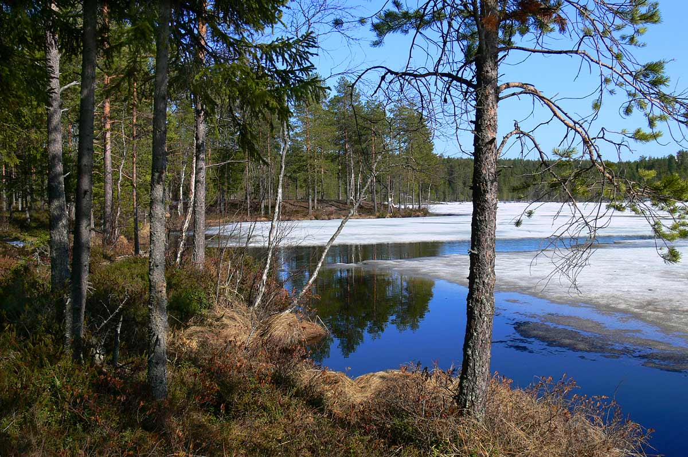
Весна
Чуєш? Жебонять струмки! Чуєш? Цвірінчать пташки! Глянь! Бруньки он на гіллі.. В синім небі — журавлі...
Перші проліски цвітуть, Перші джмелики гудуть . Це прекрасна й чарівна В гості йде до нас весна!
Скоро прилетять в гаї Голосисті солов'ї, Будуть радо щебетать, Будуть весноньку вітать.

Slide 3
Березень
У цьому місяці тане сніг,починають пробуджуватися від зимового сну всі рослини.Пробуджується і береза.Від сонячного тепла починається сокорух .У березні погода буває дуже різною.

Slide 4
Квітень
Квітень називають найласкавішим місяцем весни. І недаремно: адже саме в квітні все розпускається і розвивається, зеленіє і квітне . З’являються бджоли та гудуть над першими квітами.

Slide 5
Травень
Травень - це розквіт і буяння зелені. Дерева і кущики поспішають прибратися на свято весни. Ще в народі говорять:,,Травень ліси наряджає, літо на гостину чекає.”

Slide 6
Погода навесні
Відли́га -підвищення темпера-тури повітря взимку або навесні до додатніх значень ,що призводить до часткового або повного танення снігового покриву.

Slide 7
Повінь
Повінь - тимчасове затоплення значної частини суші водою в результаті піднімання рівня води у річці, озері або морі.

Slide 8
Льодохід
Льодохід - рух крижин і
крижаних полів на річках і озерах під дією течії або вітру.

Slide 9
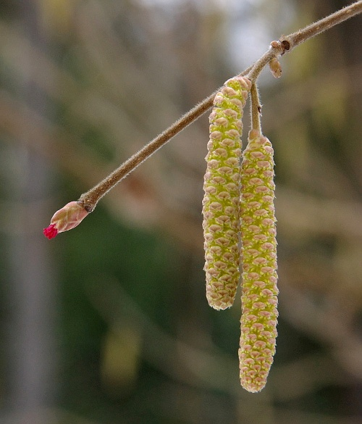
Рослини навесні
Першими цвітуть вільха,верба і ліщина.

Slide 10
Першоцвіти
Я найперший зацвітаю синім цвітом серед гаю.
Відгадайте, що за квітка, бо мене не стане влітку.

Slide 11
Кульбаба
Сонечко в траві зійшло, усміхнулось, розцвіло.
Згодом стало біле - біле і за вітром полетіло.

Slide 12
Конвалії
Дзвіночки в лісі ніжні – ніжні,
Немов сніжинки
білосніжні.
В зеленім листі спочивають,
П'янкий весняний запах мають.

Slide 13
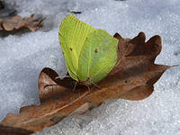
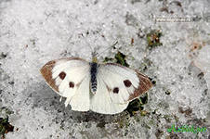
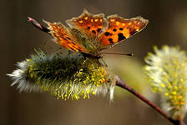
Комахи навесні
Бачиш – полетів перший метелик. Це кропивниця. Невже вона встигла так швидко вирости? Звичайно, ні. Є такі метелики, що не гинуть від холоду, а залізуть кудись у щілину й перезимують там, пересплять до весни. Так і кропивниця. Тому вона й перша серед метеликів з'являється.

Slide 14
Мурахи
А давай-но підійдемо до мурашника. Він теж ожив! Дивись, як сновигає мурашня. Правда, мурашки ще не такі швидкі, як улітку. Та за кілька днів вони прокинуться зовсім від сну. Повилазили мурашки – й одразу до роботи. Одні волочать здобич додому, другі займаються ремонтом будинку, який трохи попсувався за зиму. Кому ж приємно житии в будинку, що протікає? Всі стіни погниють, а потім з хати тікай. Ніколи не руйнуй мурашників, бо мурашки знищують лісових шкідників і цим допомагають зберігати ліс.

Slide 15
Джмелі
Джмелі влаштовують під землею гнізда, найчастіше в покинутих мешканцями мишачих нірках.
Перезимовує самка – засновниця й навесні сама починає збирати нектар і квітковий пилок, будувати соти й годувати перших личинок. Згодом на світ з’являються крупні робочі комахи, які беруть на себе всі «хатні клопоти» .

Slide 16
Птахи навесні
У садочку понад тином
я зробив йому хатину.
Він навколо обдивився,
засміявся й оселився.
Здогадались ви,однак –
поселився у нас…
Пара шпачків наносять 5-
6 блакитних яєць,а через
14 днів з”являються пта-
шенята. За час гніздування
сім”я шпаків поїдає 7800 жу-
ків та личинок.

Slide 17
Жайворонки
Ти відгадай мою загадку, Вгорі тремтить сіренька цятка‚ Й пісні співає голосні. Та жаль‚ що тільки навесні. Ну називай же без відмовок, Що ця пташка...

Slide 18
Солов’ї
Щебече,витьохкує ,
Срібно сміється,
І де стільки сили
У нього береться ?
Такий же маленький,
А як він співа!
Немов би до нас
Вимовляє слова.
І дуже ми вдячні
маленькій пташині:
хоч вона взимку жила на чужині,та пісню принесла
у рідний свій край. Співай,соловейку,
ще дужче співай!

Slide 19
Звірі навесні
Влітку любить полювати.
Взимку - у барлозі спати.
Як зачує він весну –прокидається від сну.

Slide 20
Зайці
Зайчисі-матері із зайченятами клопоту небагато.
Народжуються зайченята десь під кущем .
Нагодує їх зайчиха своїм молоком
та й побіжить геть. Буває, що й зовсім не повертається до своїх
зайченят. Але це не біда-
малюки без неї не пропадуть.
У зайців так ведеться: хоч яка зайчиха повз зайченят
пробіжить,свої чи чужі - однаково
молоком годує.

Slide 21
Їжаки
Їжачиха – дуже дбайлива мати. Для своїх діток вона гніздо вимощує із трави і сухого листя. Поки їжаченята маленькі, мати-їжачиха їх годує своїм молоком. Коли вони підростуть, їжачиха разом з ними вирушає на полювання: ловить жуків, черв”яків, жаб.

Slide 22
Лисиця
Навесні у норі лисиці з'являються лисенята. Іноді їх буває більше 10. Вони сліпі, глухі, вкриті темно-бурою шерстю. Півтора місяця лисиця годує малят молоком. У цей час вона не виходить із нори. Чотиримісячні лисенята стають самостійними і покидають батьків. Відтоді молоді і старі лисиці починають вести одиноке бродяче життя до наступної весни.
Живуть лисиці 10-15, у неволі - до 25 років.

Slide 23
Охорона природи
Все на землі,все треба берегти –
І птаха,й звіра,і оту рослину,
Не чванься тим, що цар природи ти –
Бо врешті, ти її частина.

